Slide 1


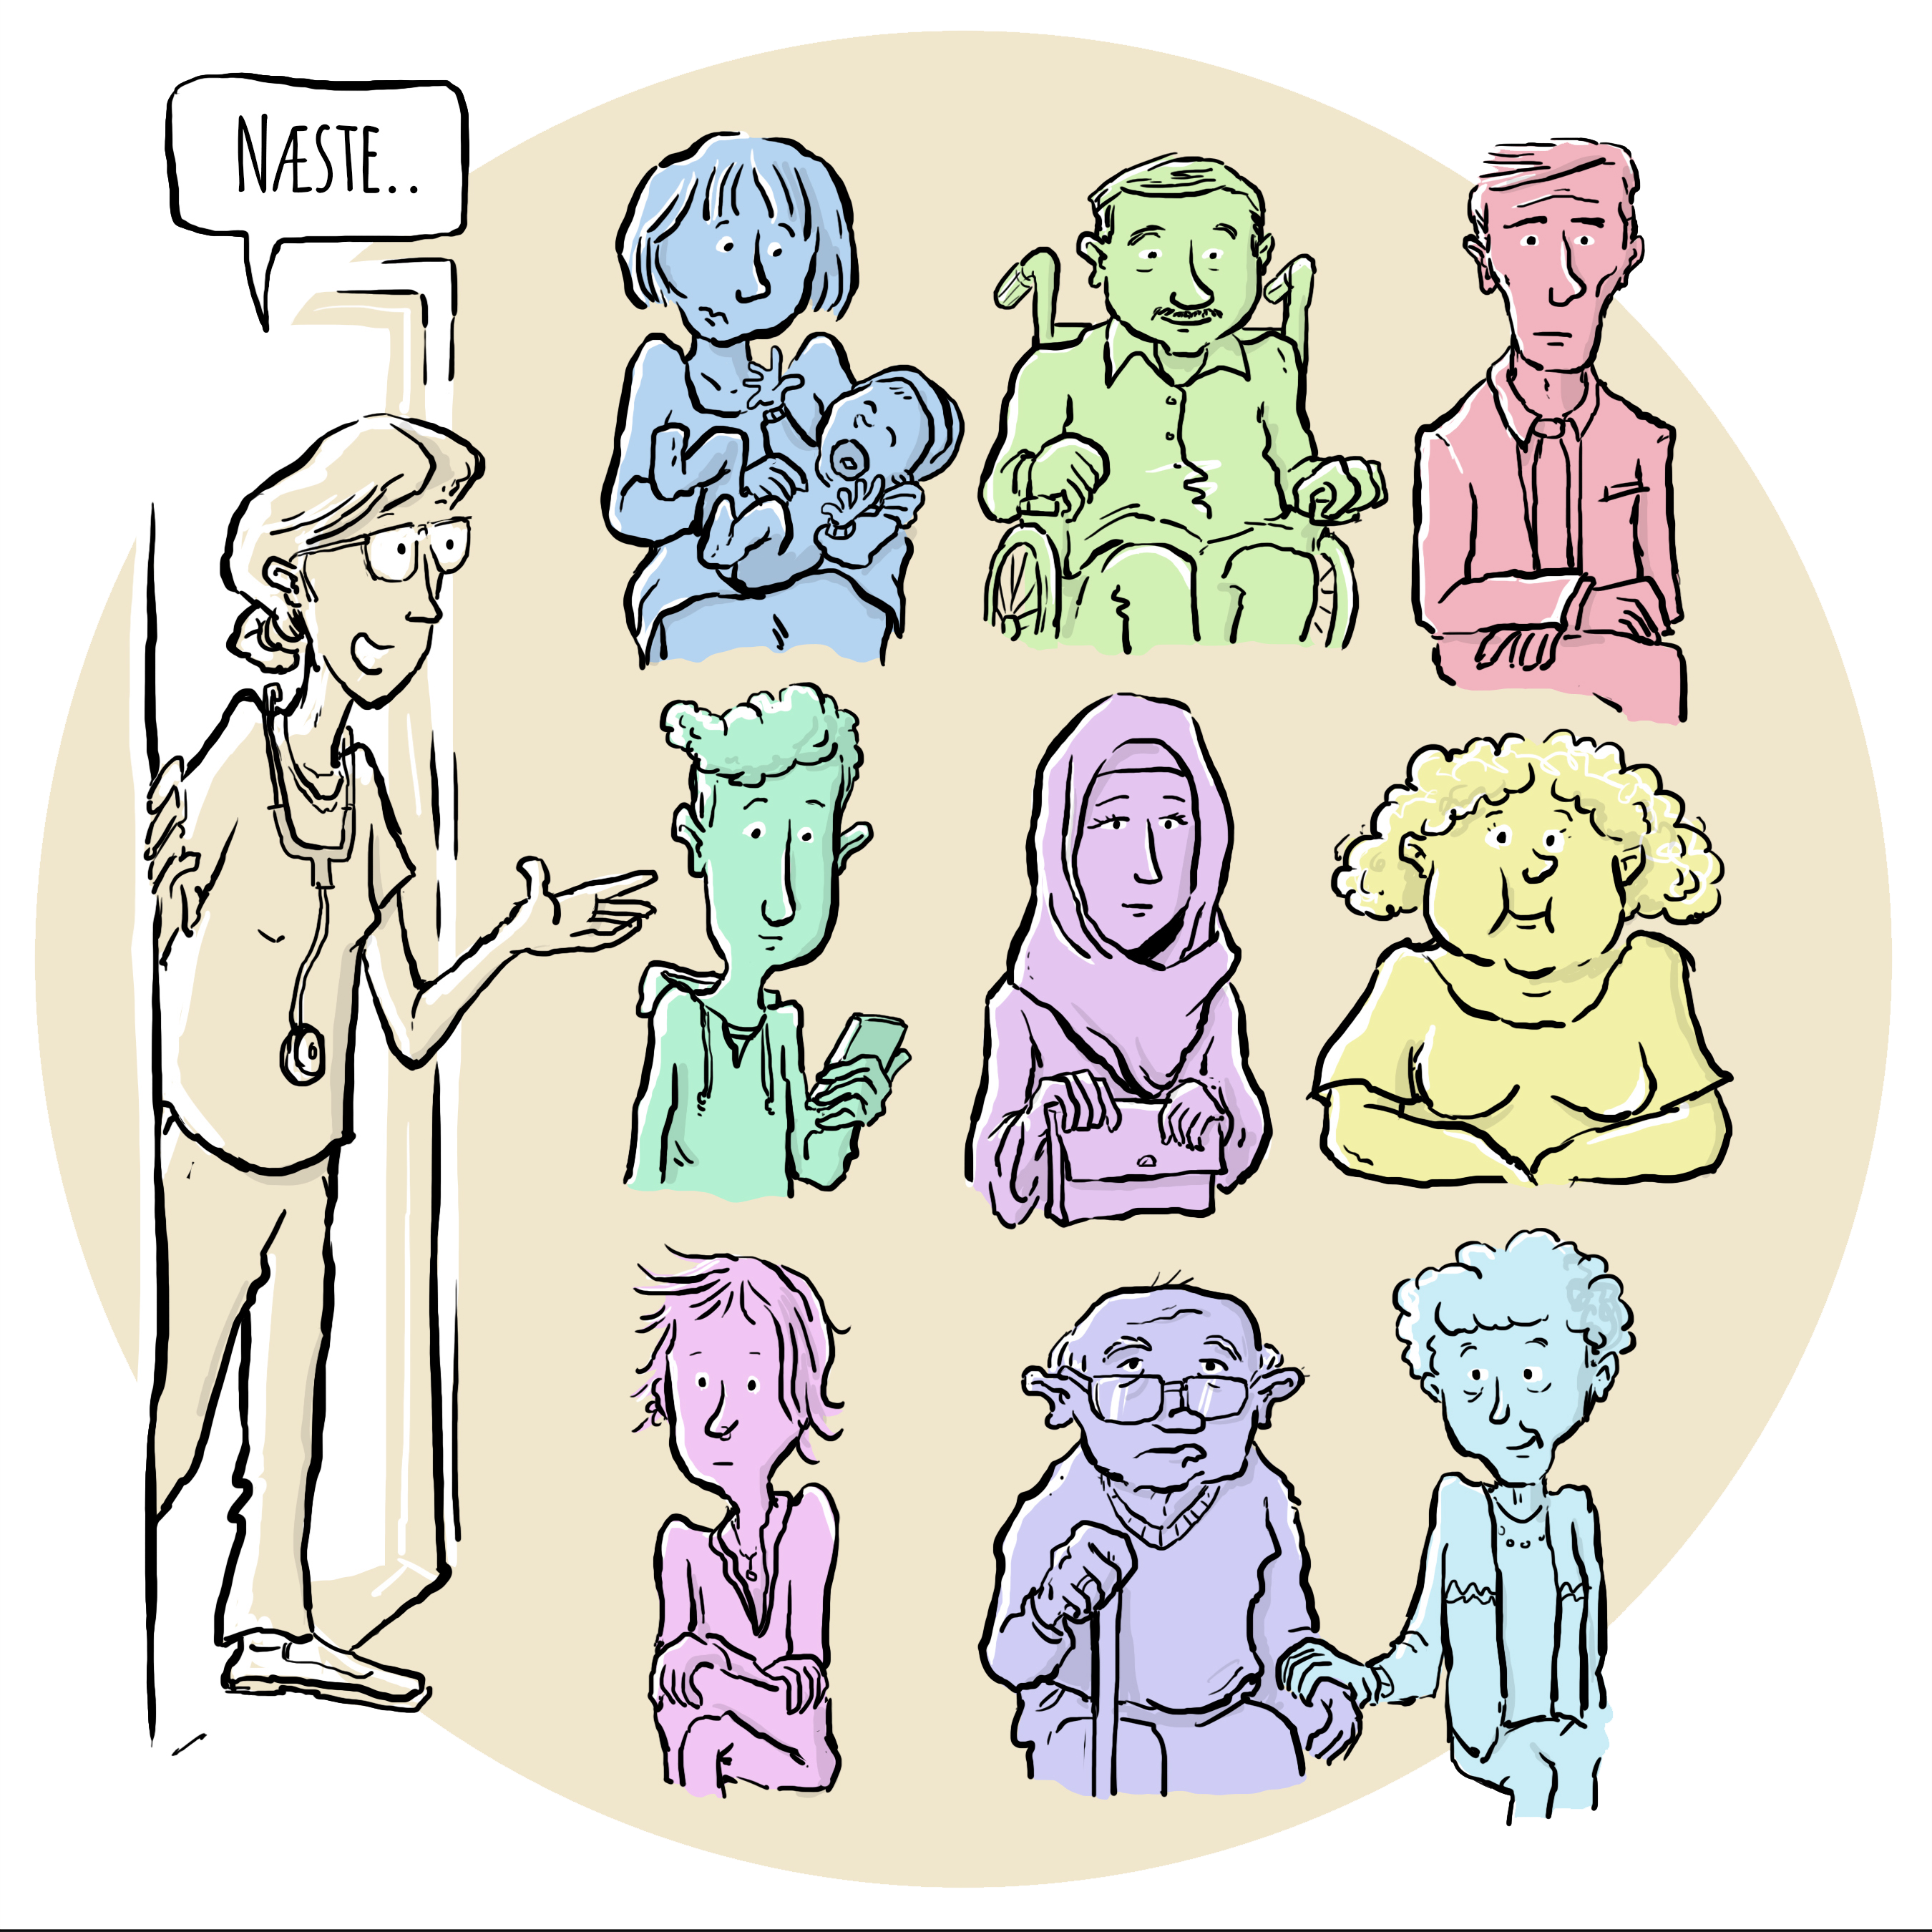
DSAM’S ÅRSMØDE 2026
Læs mere og tilmeld dig her
Vores patienters virkelighed –
hvor kan vi gøre en forskel?
Kom med til DSAM’s årsmøde fredag den 2. oktober 2026 på Comwell i Kolding, hvor vi sætter patienten i centrum.
Med fokus på prioritering og kommunikation, reflekteres der over hvor vi som praktiserende læger kan gøre en forskel, og hvilke konkrete værktøjer vi kan bruge i klinikken.
Det bliver en dag fyldt med spændende åbningstaler, to runder parallelsessioner omhandlende, hvad der rører sig i almen praksis, en inspirerende Ph.d.-cup og et festligt aftenarrangement med middag, musik og dans.
Vi håber på at se dig til en dag med masser af indsigt og netværk!

